Slide 1
Ｓｐｒｉｎｇ開発レッスン②
日本財産保険系統（大連）有限公司

Slide 2
目次
Springプロジェクト作成
画面の作成（Html）
コントローラーの作成（Controller）
画面モデルの作成
画面データの表示
画面データのサブミット
画面データの項目チェック
エラーメッセージ表示

Slide 3
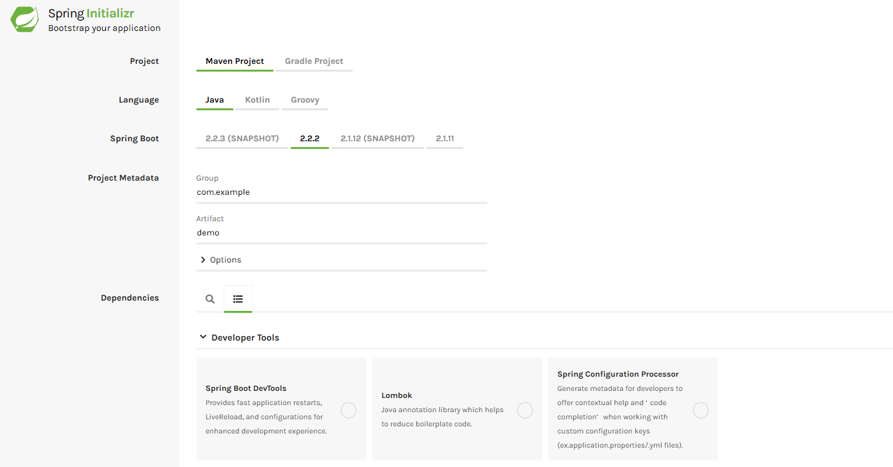
Springプロジェクト作成
Spring Initializerページより雛形プロジェクトを簡単に生成できる。 （https://start.spring.io/）

Slide 4
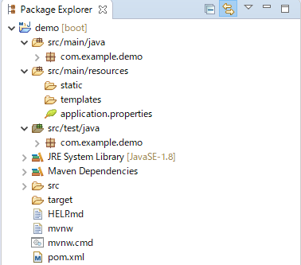
Springプロジェクト作成
STSツールで雛形プロジェクトを導入する。
(File→Import→Existing Maven Projects→導入）
フォルダー | 内容
src/main/java | Javaソースの格納場所
src/main/resources | リソースファイルの格納場所
src/main/resources/static | CSS、JS、画像ファイル等
src/main/resources/templates | HTML、XHTMLファイル
src/test/java | Javaテストソースの格納場所

Slide 5
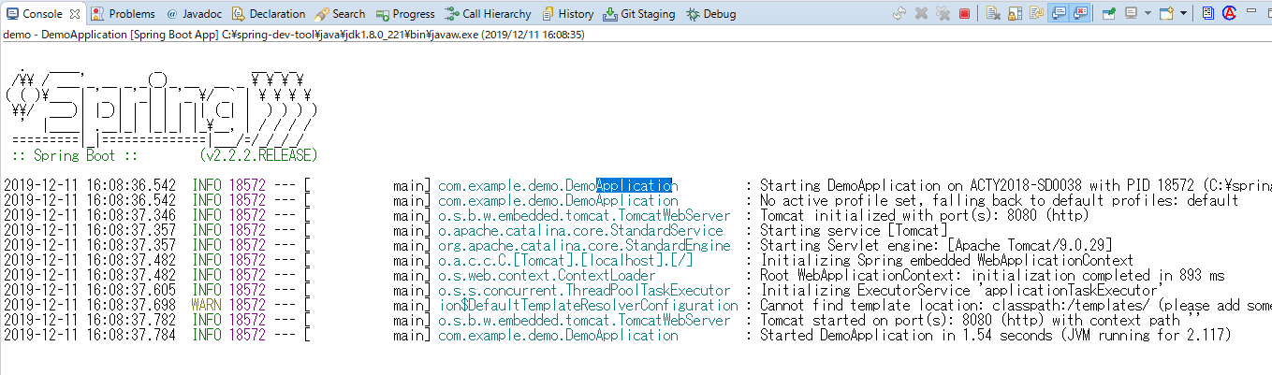
Springプロジェクト作成
プロジェクトをデフォルトポート8080で起動する。
(Run As／Debug As→Spring Boot Application）

Slide 6
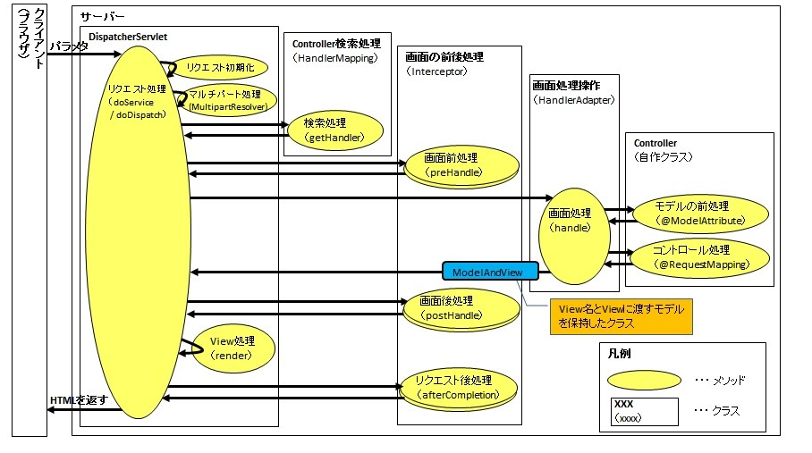
知るべき知識
ＳｐｒｉｎｇＭＶＣ
Spring MVC の処理フロー
Notes:
＜DispatcherServlet＞
Spring MVCはDispatcherServletが全ての処理を呼び出します。 具体的には、以下の各処理を順番に呼び出していくことになります。 DispatcherServlet自体をいじることはめったにないかと思います。
＜リクエスト初期化（各Resolver設定）＞
DispatcherServletが、Spring MVCの以下のオブジェクトをリクエストオブジェクトのattributeに設定します。 各オブジェクトの意味は後の記事で詳しく触れます。ここでは（）内の理解で大丈夫です。 ・WebAplicaitonContext （WEB用のSpringのApplicationContextです。※） ・LocaleResolver （ロケールを解決するためクラスです） ・ThemeResolver （CSSのクラス名や画像ファイル名を解決するクラスです。使用すると、後で一括で名称の変更ができます。） ※attribute名は、DispatcherServlet.WEB_APPLICATION_CONTEXT_ATTRIBUTEで保存します。
＜マルチパート処理（MultipartResolver）＞
ファイルのアップロードを扱えるようにリクエストオブジェクトをMultipartHttpServletRequestでラップします。
MultipartResolverを設定している場合に処理されます。
＜Controller検索処理（HandlerMapping）＞
Controller検索処理では、リクエストに対応するハンドラ（Controller）を検索し、返します。
具体的には、HandlerExecutionChainを返します。これは、ハンドラ（Controller）とinterceptor を保持するクラスです。
【DispatcherServletの処理】
DispatcherServletはハンドラ取得後、ハンドラを処理できる画面処理操作クラス（HandlerAdapter）を
DIコンテナなどから探し出します。
＜画面の前後処理（Interceptor）＞
Inerceptorは、画面処理の前後と、リクエストの一番最後に呼び出される割り込み処理です。 Interceptorは複数設定でき、順番に呼ばれていきます。 利用ケースとしては、すべての画面に共通する動作を実装するときなどが考えられます。 例えば、9時～17時の間だけWEBを使わせて、それ以外の時間は「現在利用できません」という静的なページに遷移させる、などです。
【補足】 Springに詳しい方は、AOPのインターセプターを思い出されるかもしれませんが、それとは別物です。 また、Tomcatのフィルタを思い浮かべた方もいらっしゃるかもしれませんが、それとも別物です。 SpringMVCの場合はInterceptorクラス内にメソッドを3つ（画面処理前用、後ろ用、リクエストの最後用）用意して DispatcherServletがそれぞれのメソッドを呼び出していきます。
＜画面処理操作（HandlerAdapter）＞
HandlerAdapterは、画面処理（Controller）の呼び出し方を知っているクラスです。
例えばアノテーションのControllerクラスと、Controllerインターフェースをimplementsしたクラスとで、呼び出し方は違います。
それぞれの呼び出し方を知っているのがHandlerAdapterの派生クラスです。
HandlerAdapterのハンドラ（Handler）とはControllerを指しているようです。
【補足】 SpringMVCでは、DIコンテナに設定されたHandlerAdapterを自動的に検索します。 見つからない場合は、AnnotationMethodHandlerAdapterを使用しますので、デフォルトではアノテーションのControllerを扱うことになります。
参考： HandlerAdapterを使用したサンプル
＜Controller（自作クラス）＞
画面の処理を実装する自作クラスです。HandlerAdapterから呼ばれます。 詳細は他の記事で触れますが、主に以下のような処理を実装します。 ・モデルの初期化処理 ・リクエストパラメタとモデルをバインドする処理 ・画面の処理（DBからのデータの取り出しや保存など）
＜View処理（render）＞
View処理ではModelAndViewを受け取って処理します。
ModelAndViewは、モデルデータとView名を持つだけのホルダークラスです。
View処理の具体的な処理内容は、ViewResolverを使って、View名からどのViewを使用するかを決定し、
モデルデータでレンダリング（HTMLの作成）を行いまます。
Viewは、JSP、Velocity、Freemarkerを使用できるだけでなく、XML、EXCELなどHTML以外も作成できます。 ちなみに、リクエストオブジェクトにThemeResolverなどが設定されているので、ViewやJSPタグで利用されます。

Slide 7
画面の作成（Html）
静的の画面HTMLを作成する。
test.html
<!DOCTYPE html>
<html lang="ja">
<head>
<meta charset="UTF-8"></meta>
<title></title>
</head>
<body>
<h1>Hello World</h1>
</body>
</html>

Slide 8
コントローラーの作成（Controller）
Javaクラス作成
@Controllerアノテーションで定義
@RequestMappingでクライアントからのリクエストに対してメソッドやハンドラをマッピング
URL（http://localhost:8080/page/test）でアクセス見る
@Controller
@RequestMapping("page")
public class SampleController {
@RequestMapping("test")
private String init() {
return "test";
}
}

Slide 9
画面モデルの作成
Javaクラス作成
public class SampleForm {
private String message;
private String num1;
private String num2;
private String sum;
…get、setメソッド省略
}

Slide 10
画面データの表示
Controllerで画面モデルを初期化する。(@ModelAttribute )
画面HTMLで画面モデルの値を取得。 (Thymeleaf：https://www.thymeleaf.org/documentation.html)
@RequestMapping("test")
private String init(@ModelAttribute SampleForm form) {
form.setMessage("Hello World");
return "test";
}
<html lang="ja" xmlns:th="http://www.thymeleaf.org" >
<head>
<meta charset="UTF-8"></meta>
<title></title>
</head>
<body>
<h1>Hello World</h1>
<h1>[[${sampleForm.message}]]</h1>
<h1 th:text="${sampleForm.message}"></h1>
</body>
</html>

Slide 11
画面データのサブミット
画面HTMLにフォーム追加
フォームに項目、ボタン等を追加し、画面モデル項目とマッピング
Controllerにaddメソッドを追加
<form th:action="@{/page/add}" th:object="${sampleForm}" method="post">
<input type="text" th:field="*{num1}"/> +
<input type="text" th:field="*{num2}"/> =
<input type="text" th:field="*{sum}"/>
<input type="submit" value="加算"/>
</form>
@RequestMapping("add")
private String add(SampleForm form) {
try {
form.setSum(new BigDecimal(form.getNum1())
.add(new BigDecimal(form.getNum2())).toString());
form.setMessage("加算しました。");
} catch (Exception e) {
form.setMessage("エラー発生：" + e.getMessage());
}
return "test";
}

Slide 12
画面データの項目チェック
画面モデルの項目にチェックアノテーションの追加
public class SampleForm {
private String message;
@NotBlank
@Min(100)
@Size(min = 1, max = 5)
@NumberFormat(style = Style.NUMBER)
private String num1;
@NotBlank
@Min(100)
@Size(min = 1, max = 5)
@NumberFormat(style = Style.NUMBER)
private String num2;
private String sum;
…get、setメソッド省略
}

Slide 13
画面データの項目チェック
Controllerで項目チェックを実施（@Validated）
項目チェックの結果を判定
@RequestMapping("add")
private String add(@Validated SampleForm form, BindingResult result) {
if (!result.hasErrors()) {
form.setSum(new BigDecimal(form.getNum1())
.add(new BigDecimal(form.getNum2())).toString());
form.setMessage("加算しました。");
} else {
form.setMessage("エラー発生しました。");
}
return "test";
}

Slide 14
エラーメッセージ表示
エラーメッセージ表示
<form th:action="@{/page/add}" th:object="${sampleForm}" method="post">
<ul th:if="${#fields.hasAnyErrors()}">
<li th:each="err : ${#fields.allErrors()}" th:text="${err}"></li>
</ul>
<input type="text" th:field="*{num1}" /> +
<input type="text" th:field="*{num2}" /> =
<input type="text" th:field="*{sum}"/>
<input type="submit" value="加算"/>
<div>num1 error:
<p th:if="${#fields.hasErrors('num1')}" th:errors="*{num1}"></p>
</div>
<div>num2 error:
<p th:if="${#fields.hasErrors('num2')}" th:errors="*{num2}"></p>
</div>
</form>

